Slide 1
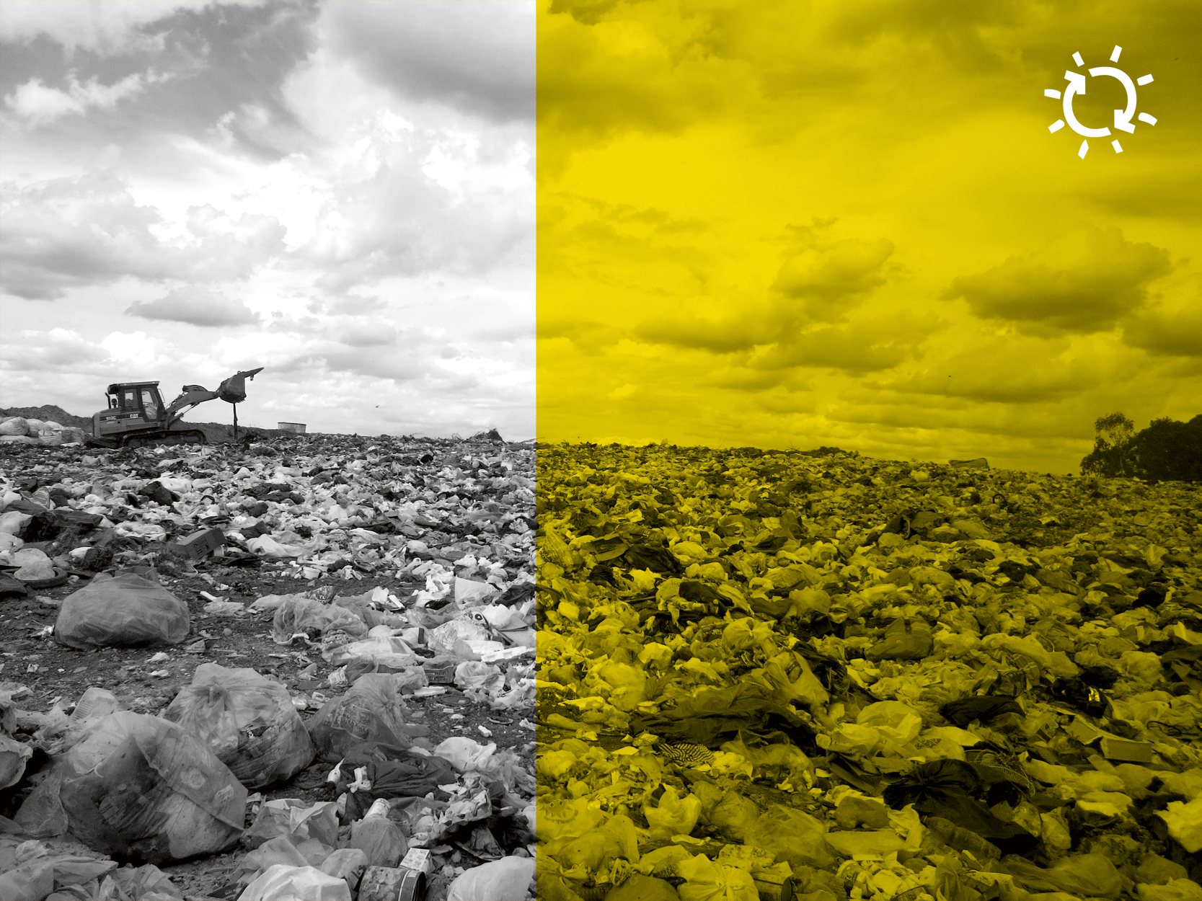

Gestión de residuos a nivel
país en un parpadeo
Parlamento del Mercosur
2019
Compromiso Empresarial para el Reciclaje

Slide 2
CONTEXTO
Degradación Ambiental
El ambiente
empeora
El ambiente
mejora
Ingreso per cápita

Slide 3
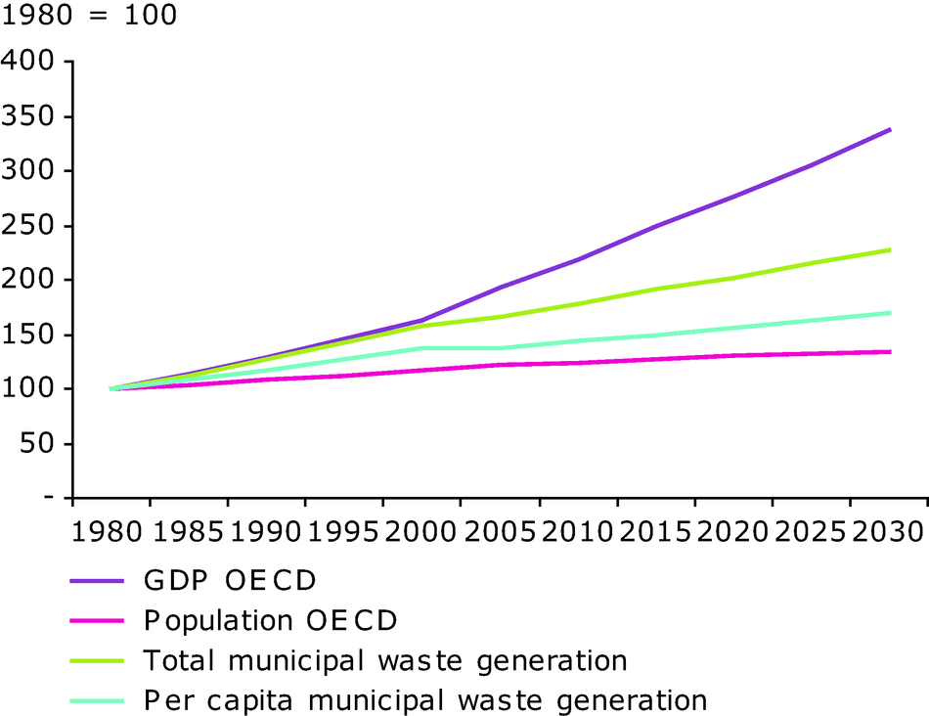
CONTEXTO
El volumen de residuos continúa aumentando conforme crece la demanda global de bienes (población y PBI)

Slide 4
CONTEXTO
¿De qué depende la generación de RRSS en Uruguay?
Cantidad de RRSS
Per cápita (Mdeo)
PBI per cápita UY
(constante)
Notes:
Animada

Slide 5
CONTEXTO
Cantidad de RRSS
Per cápita por depto
PBI per cápita,
Por depto

Slide 6


SITUACIÓN DE LOS RESIDUOS EN URUGUAY - 2017
Datos País - Toneladas de Residuos a nivel país

Slide 7
SITUACIÓN DE LOS RESIDUOS URUGUAY 2017
Tasas de recuperación de RSI y RE
Tipo de Residuo | % de recuperación (DINAMA y otros)
RSI (DINAMA) | 63%
Baterías de plomo ácido (D) | 9,9% (2013) - 97,7% (2016)
Aceite Lubricante (D) | 10,3% (2013) - 17,5% (2015)
Envases fitosanitarios (CTplas) | 40% (PEBD, PEAD, PP)
NFU (Reciclo) | Se estima 85% (Contando pasivo)
RAEE (CEGRU) | 2,9% (887/32.000 T)

Slide 8
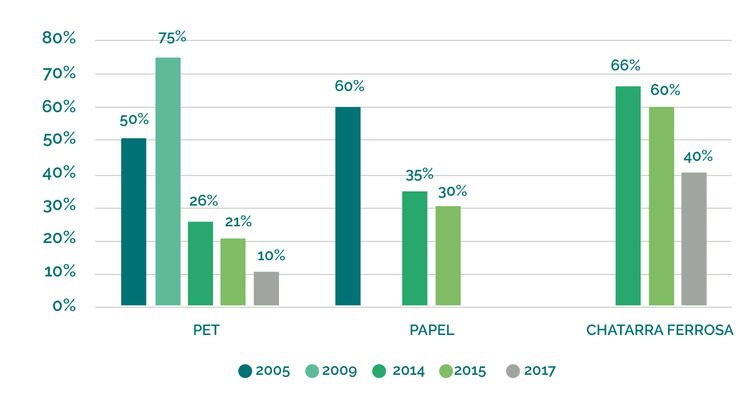
TASAS DE RECUPERACIÓN DE MATERIALES

Slide 9
Tasas de recuperación de plásticos Uruguay
(Fuente: Ctplas 2017)
Porcentaje de recuperación de plásticos (recuperado / importación neta de MP y Prod semi terminados)
PEAD | PEBD | PP | PET (*)
21,5% | 25,3% | 16,7% | 15,7%
REAL (estimado)
11% | 13% | 9% | 15,7%

Slide 10
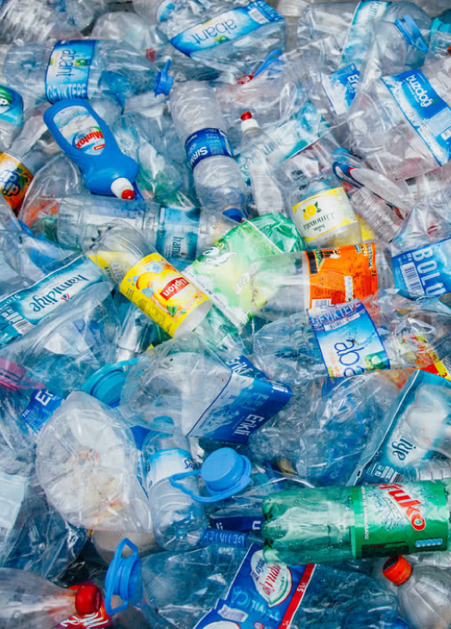
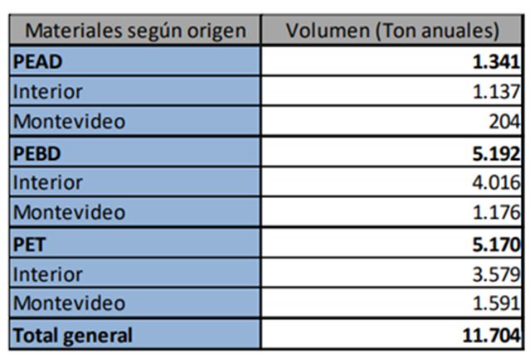
Residuos plásticos recuperados según tipo y origen (CTplas - 2018).

Slide 11
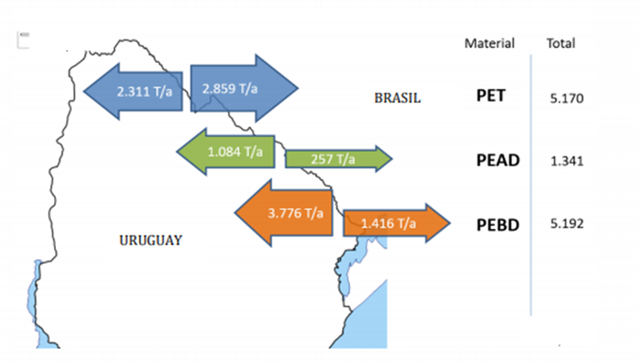
Residuos plásticos recuperados según tipo
y origen (CTplas - 2018).

Slide 12
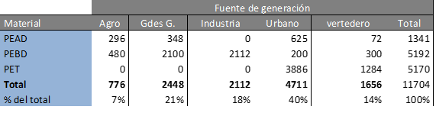
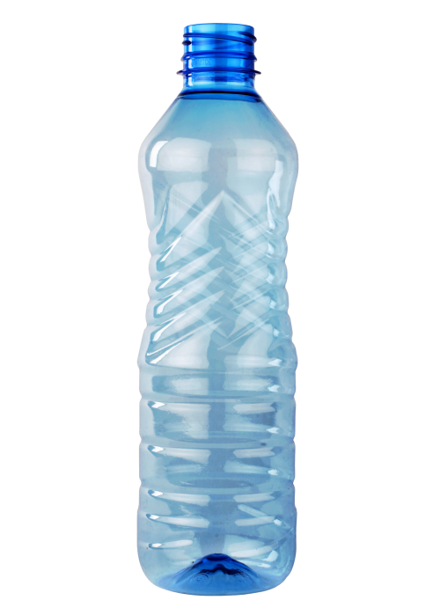
Residuos plásticos recuperados según tipo y Fuente T (CTplas).

Slide 13
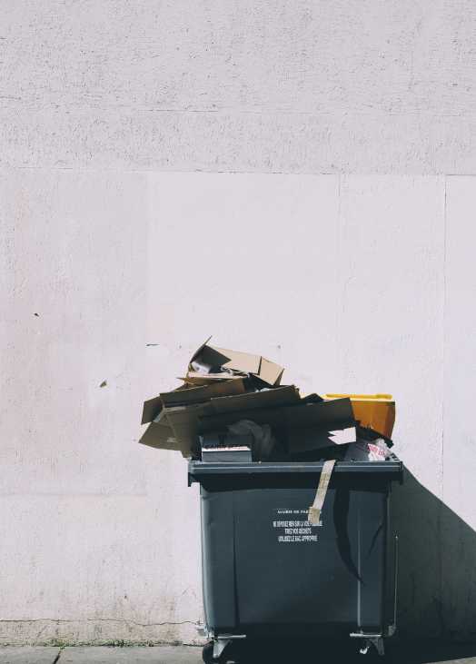
Plan de Gestión
de Envases

Slide 14
Plan de Gestión
de Envases

Slide 15
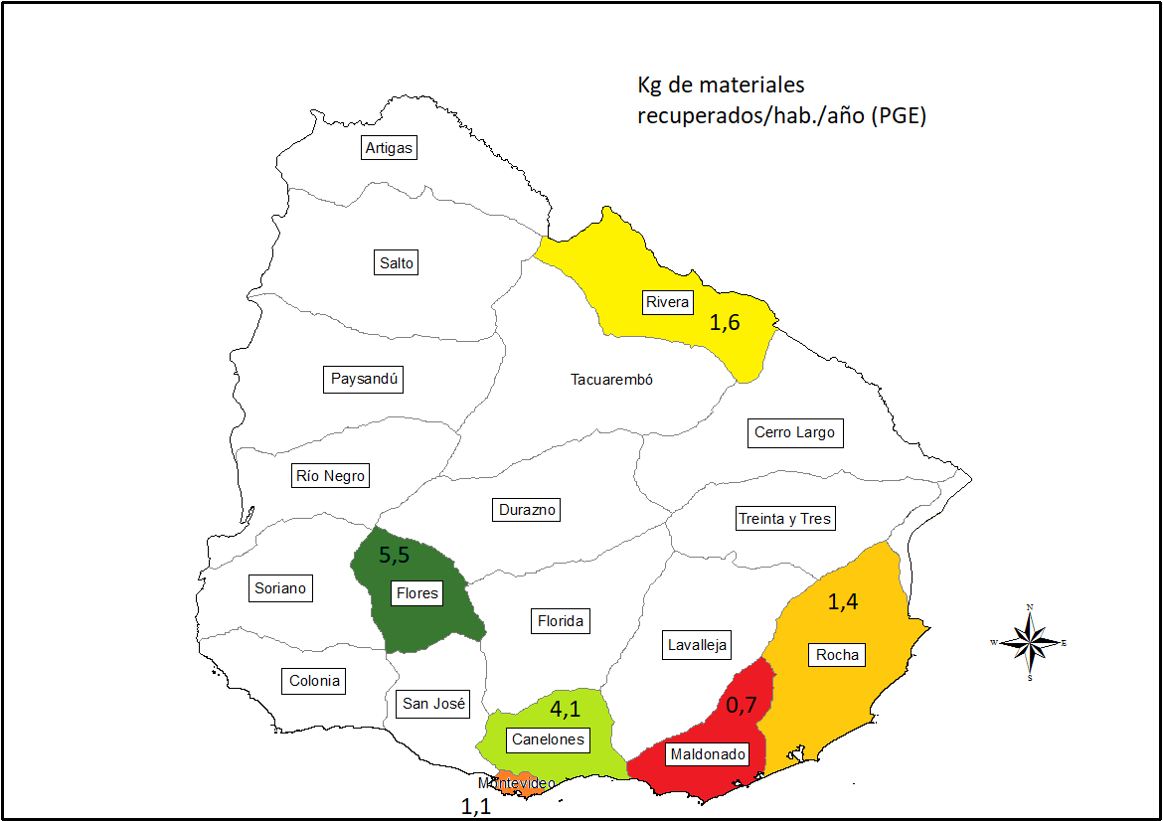
Plan de Gestión
de Envases
Vol/hab

Slide 16
Qué pasa en los demás departamentos?

Slide 17
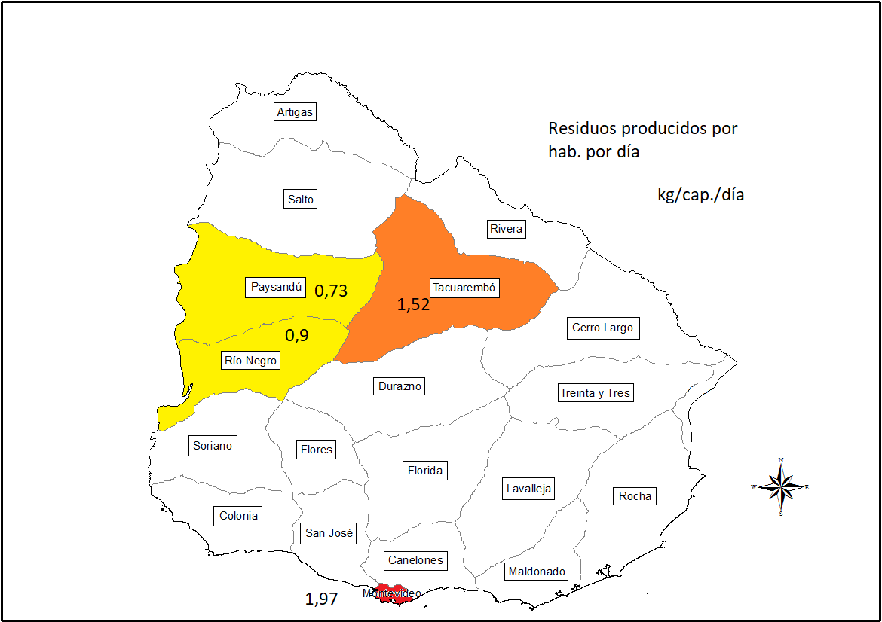

Slide 18
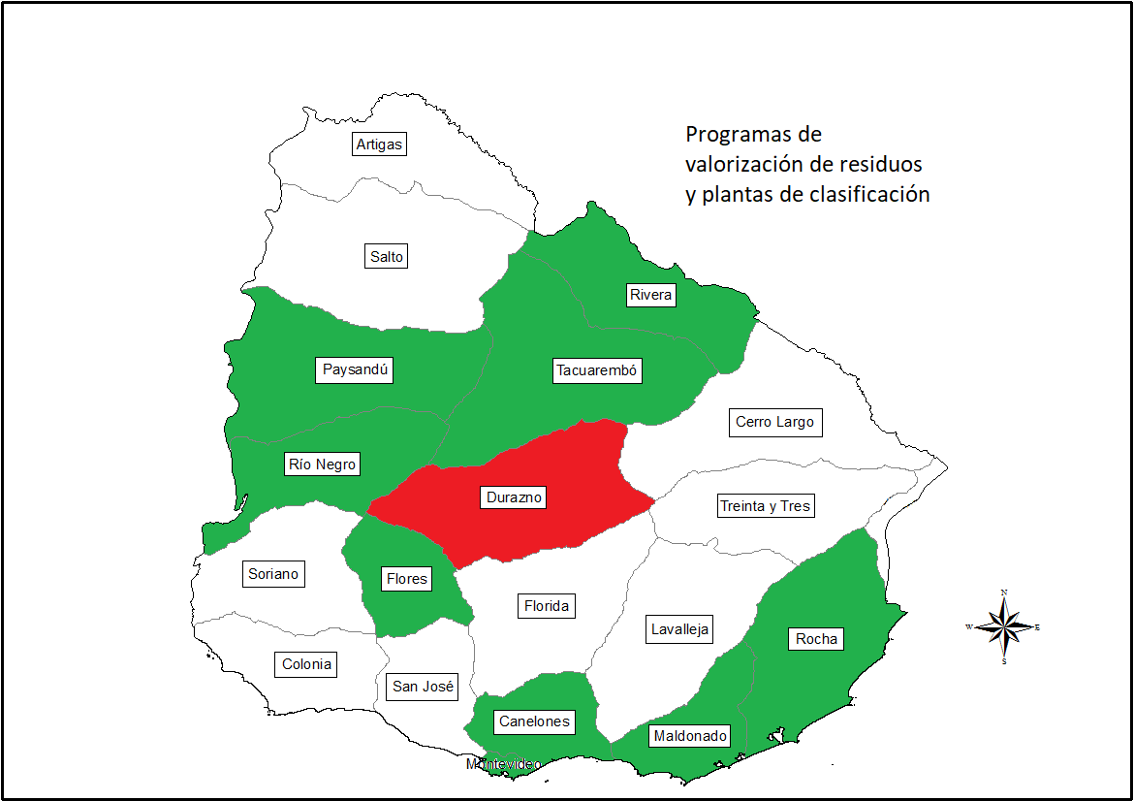

Slide 19
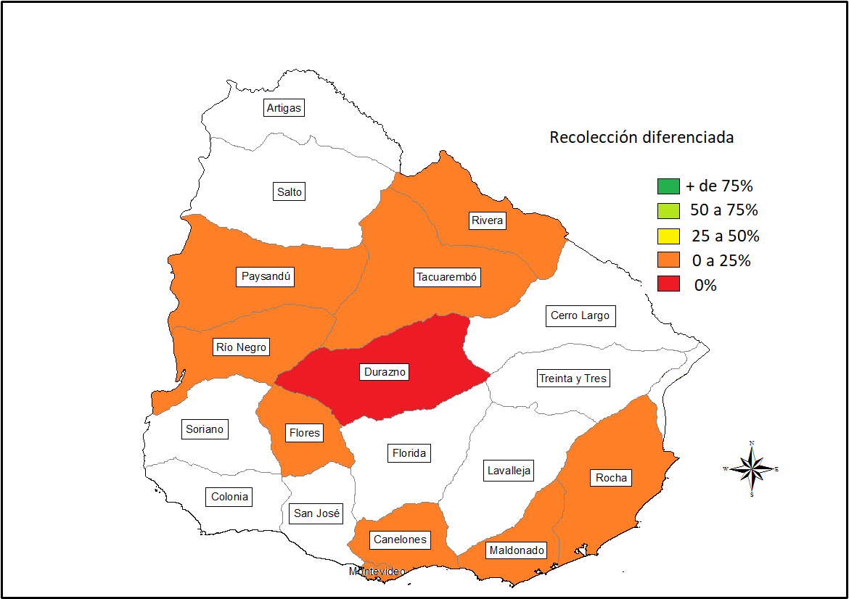

Slide 20
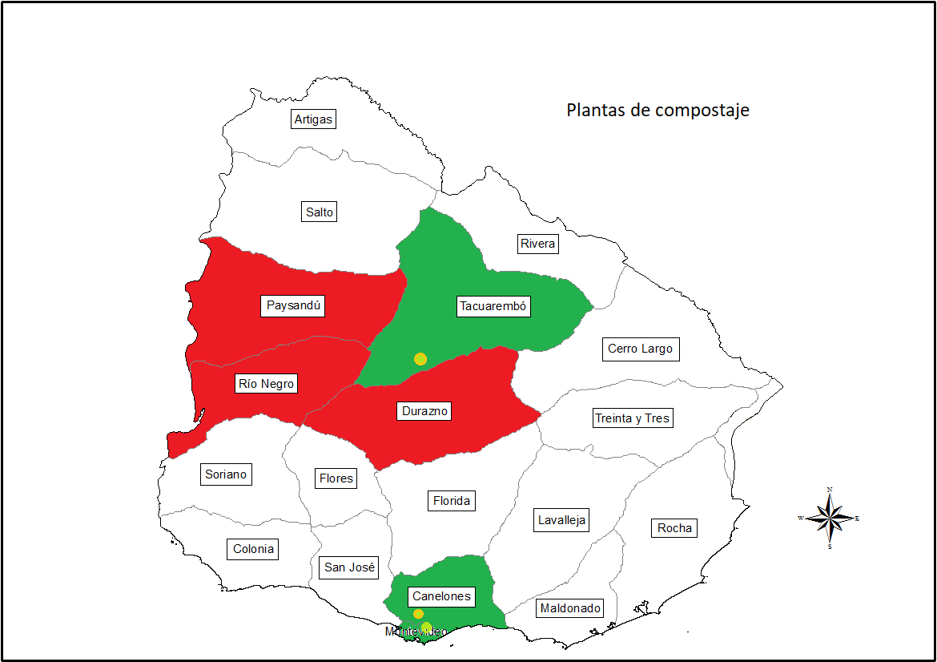

Slide 21
Reciclabilidad

Slide 22
Cuándo es posible el reciclaje?
Precio
RECICLABILIDAD EN BASE AL MERCADO
0
Metales
No
Ferrosos
PET
Cartón
Papel B
PEAD
Vidrio
Tetrapak
EPS

Slide 23
Ley de residuos

Slide 24
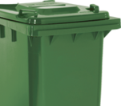
Ley de residuos
Define la planificación a nivel nacional y departamental como elementos estructurantes de la gestión Cap. III
Apunta a la Prevención y valorización de residuos Cap. IV
Busca formalizar la cadena de reciclaje Cap. V
Tiene un componente fuerte de Inclusión de Clasificadores
Cap. VI
Define los residuos especiales que serán alcanzados por regímenes especiales Cap. VII
Establece la modalidad de financiamiento Cap. VIII

Slide 25
Ley de residuos - Pros
La planificación como eje a niveles Nacional y departamental
La reducción y la valorización de residuos estructuran la Ley. Aunque la prevención/Reducción queda a nivel cuasi testimonial, lo que parece razonable en una Ley de residuos. La reducción debería estar consignada en un instrumento relativo a producción, diseño, etc.
Segregación en origen (obligatoriedad para públicos)
Alimentos de consumo humano (prioriza consumo humano sobre el animal)
Desestímulo de la disposición final

Slide 26
Ley de residuos - Contras
El desarrollo del texto de la Ley no condice con el alcance (Todos los residuos menos los sanitarios, radiactivos y de la minería)
El financiamiento de prácticamente toda la gestión de residuos municipales se apoya en el cobro de un impuesto a los envases (Estos representan 8 al 20% de los residuos municipales), con excepción de los residuos alcanzados por sistemas REP.
El cobro de un impuesto sobre el precio de los productos (como es el IMESI), no permite darle al instrumento la sensibilidad que se pretende para orientar las preferencias en cuanto a los materiales con que están hechos los envases.
La gestión de residuos carga con la inclusión laboral de los clasificadores

Slide 27
Gracias!
Federico Baraibar
Federico.Baraibar@Gmail.com
098 494 595

